Slide 1
I. KIẾN THỨC CẦN NHỚ
Các trường hợp bằng nhau của tam giác:
TH bằng nhau cạnh - cạnh - cạnh (c.c.c)
TH bằng nhau cạnh - góc - cạnh (c.g.c)
TH bằng nhau góc - cạnh - góc (g.c.g)
a. Ba trường hợp bằng nhau cơ bản của tam giác
Chú ý: Góc xét bằng nhau phải xen giữa hai cạnh xét bằng nhau.
Chú ý: Cạnh xét bằng nhau phải xen giữa hai góc xét bằng nhau.
Khi sử dụng trường hợp c-g-c và g-c-g cần chú ý điều gì?

Slide 2
I. KIẾN THỨC CẦN NHỚ
Các trường hợp bằng nhau của tam giác:
a. Ba trường hợp bằng nhau cơ bản của tam giác
b. Hai trường hợp bằng nhau mở rộng của tam giác vuông
TH bằng nhau cạnh huyền - góc nhọn (ch.gn)
TH bằng nhau cạnh huyền - cạnh góc vuông (ch.cgv)

Slide 3

Ôn tập Định lý Pi-ta-go,
Tam giác cân, Tam giác đều
“Trên bước đường thành công, không có dấu chân của người lười biếng!”.
Danh ngôn

Slide 4
I. KIẾN THỨC CẦN NHỚ
2. Trình bày định lí Pi-ta-go, định lí Pi-ta-go đảo:
a. Định lí Pi-ta-go
vuông tại A
b. Định lí Pi-ta-go đảo
Nếu có
thì vuông tại A

Slide 5
I. KIẾN THỨC CẦN NHỚ
3. Tam giác cân, tam giác đều:
a. Tam giác cân
- Định nghĩa:
Tam giác cân là tam giác có hai cạnh bằng nhau.
- Tính chất:
+ Có hai cạnh bên bằng nhau.
+ Có hai góc ở đáy bằng nhau.
- Dấu hiệu nhận biết:
+ Nếu một tam giác có hai cạnh bằng nhau thì tam giác đó là tam giác cân.
+ Nếu một tam giác có hai góc bằng nhau thì tam giác đó là tam giác cân.
tam giác vuông có hai cạnh góc vuông bằng nhau.
b. Tam giác vuông cân là

Slide 6
I. KIẾN THỨC CẦN NHỚ
3. Tam giác cân, tam giác đều:
b. Tam giác đều
- Định nghĩa:
Tam giác đều là tam giác có ba cạnh bằng nhau.
- Tính chất:
+ Có ba cạnh bằng nhau.
+ Có ba góc bằng nhau và bằng 60⁰.
- Dấu hiệu nhận biết:
+ Nếu một tam giác có ba cạnh bằng nhau thì tam giác đó là tam giác đều.
+ Nếu một tam giác có ba góc bằng nhau thì tam giác đó là tam giác đều.
+ Nếu một tam giác cân có một góc bằng 60⁰ thì tam giác đó là tam giác đều.

Slide 7
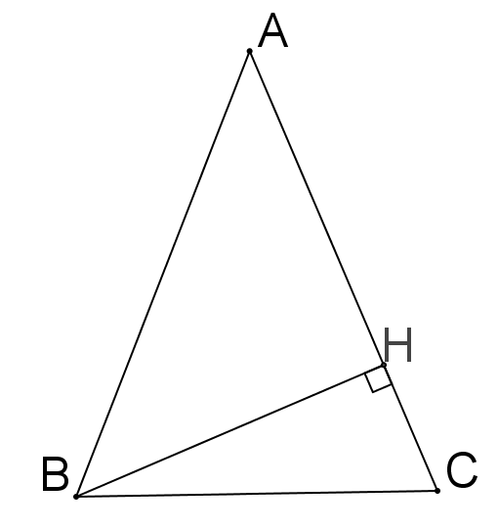
II. LUYỆN TẬP
Bài 1: Cho tam giác ABC cân tại A. Biết AH = 5cm, HC = 2cm.
a) Tính độ dài BH?
b) Tính độ dài đoạn thẳng BC ?
Bài giải
5
2

Slide 8
a) Tính độ dài BH
a) Có AC = AH + HC = 5 + 2 = 7
Có cân tại A (gt)
AB = AC = 7cm (t/c)
Xét vuông tại H
5
2
b) Tính độ dài đoạn thẳng BC
b) Xét vuông tại H

Slide 9
II. LUYỆN TẬP
Bài 2: Cho tam giác ABC vuông tại A, BD là phân giác của góc B. Vẽ DI vuông góc với BC (điểm I thuộc BC). Gọi K là giao điểm của hai đường thẳng DI và AB.
a) Chứng minh: ΔABD = ΔIBD.
b) Chứng minh: BD vuông góc AI.
c) Chứng minh: DK = DC
d) Cho AB = 6 cm ; AC = 8 cm . Hãy tính BC, IC ?
e) Lấy M là trung điểm của KC. Chứng minh B, D, M thẳng hàng.

Slide 10
a) Chứng minh ΔABD = ΔIBD
a) Có
vuông tại A
Có
tại I
Xét
và
có:
BD chung
(vì BD là tia phân giác
)
=
(ch.gn)

Slide 11
b) Chứng minh BD vuông góc AI.

Slide 12
c) Chứng minh DK = DC

Slide 13
d) Tính BC, IC

Slide 14
e) Chứng minh B, D, M thẳng hàng

Slide 15
e) Chứng minh B, D, M thẳng hàng

Slide 16
II. LUYỆN TẬP
Bài 3: Cho tam giác ABC có AB = AC = 10cm; BC = 12cm. Kẻ
tại H.
a) Chứng minh: H là trung điểm của đoạn thẳng BC.
b) Tính độ dài đoạn thẳng AH.
c) Kẻ
tại K. Vẽ các điểm D, E sao cho I và K lần lượt là trung điểm của HD và HE. Chứng minh AE = AH.
d) Tam giác ADE là tam giác gì ? Vì sao ?
e) Chứng minh DE // BC
f) Tìm điều kiện của tam giác ABC để A là trung điểm của DE.
tại I và

Slide 17
a) Chứng minh: H là trung điểm BC
b) Tính độ dài AH

Slide 18
c) Chứng minh AE = AH.

Slide 19
d) Tam giác ADE là tam giác gì ?

Slide 20
e) Chứng minh DE // BC

Slide 21
f) Tìm điều kiện của tam giác ABC để A là trung điểm của DE

Slide 22
II. LUYỆN TẬP
Bài 4: Cho tam giác ABC cân tại A. Vẽ AH ⊥ BC
a) Chứng minh: ΔAHB = ΔAHC
b) Vẽ HM ⊥ AB, HN ⊥ AC. Chứng minh ΔAMN cân
c) Chứng minh MN // BC
d) Chứng minh AH² + BM² = AN² + BH²

Slide 23
a) Chứng minh: ΔAHB = ΔAHC

Slide 24
b) Chứng minh ΔAMN cân

Slide 25
c) Chứng minh MN // BC

Slide 26
d) Chứng minh AH² + BM² = AN² + BH²

Slide 27
d) Chứng minh
AH² + BM² = AN² + BH²

Slide 28
IV. DẶN DÒ HỌC SINH
- Các con tiếp tục ôn tập và làm bài tập được giao các tuần.
- Tham gia và ghi chép đầy đủ tiết học trên kênh 2 Đài PT TH Hà Nội và các buổi học trực tuyến.

Slide 29




Chúc các con ôn tập thật tốt, chuẩn bị bài đầy đủ cho buổi học trực tuyến
tiếp theo!

